Slide 1

INNOVATIVE
DESIGN
第四章 三角函数、解三角形
第2节 同角三角函数的基本关系及诱导公式

Slide 2
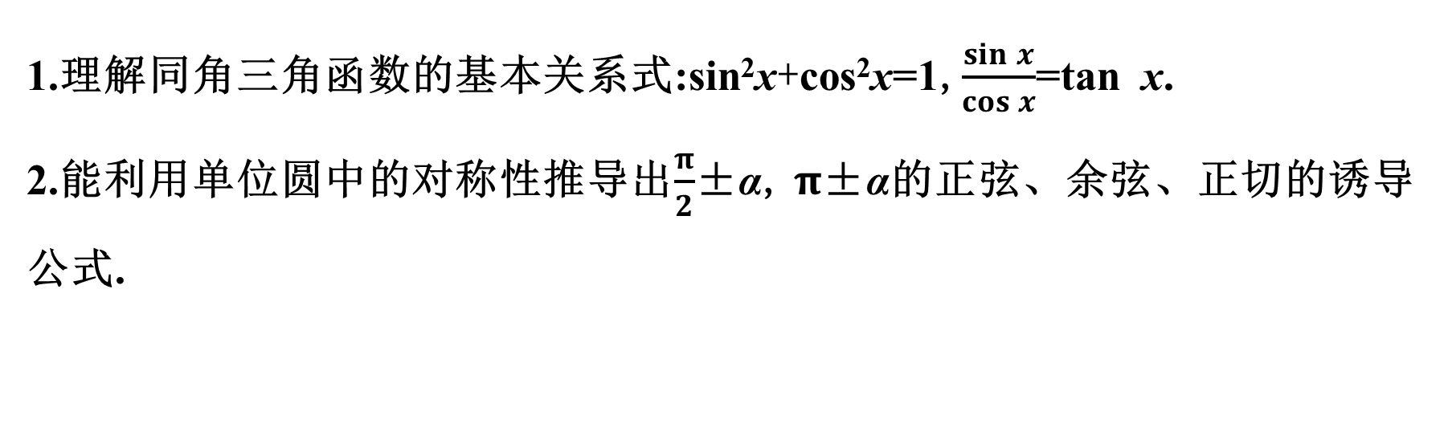
1.理解同角三角函数的基本关系式:sin²x+cos²x=1,$\frac{sin x}{cos x}$=tan x.
2.能利用单位圆中的对称性推导出$\frac{π}{2}$±α, $π$±α的正弦、余弦、正切的诱导公式.

Slide 3
01
知识诊断自测
目 录
02
考点聚焦突破
CONTENTS
03
课时对点精练

Slide 4
1
知识诊断自测
ZHISHIZHENDUANZICE

Slide 5
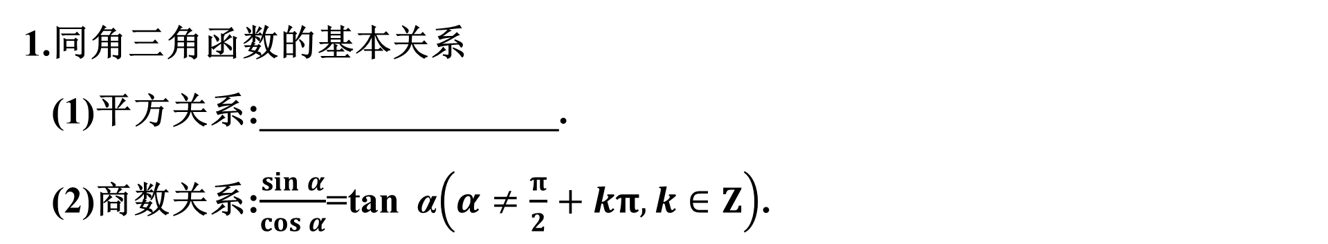
1.同角三角函数的基本关系
(1)平方关系:________________.
(2)商数关系:$\frac{sin α}{cos α}$=tan α$\left(α≠\frac{π}{2}+kπ,k∈Z\right)$.
sin²α+cos²α=1

Slide 6
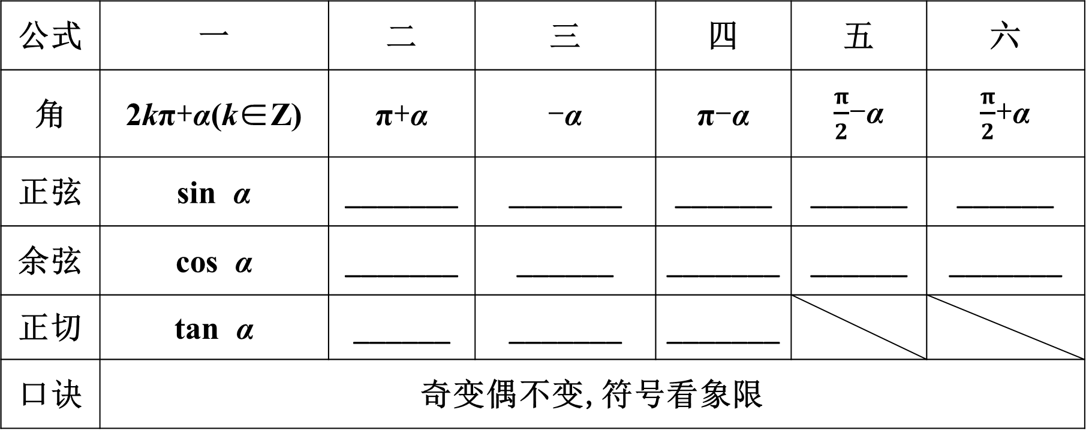
2.三角函数的诱导公式
公式 | 一 | 二 | 三 | 四 | 五 | 六
角 | 2kπ+α(k∈Z) | π+α | -α | π-α | $\frac{π}{2}$-α | $\frac{π}{2}$+α
正弦 | sin α | _______ | _______ | ______ | ______ | ______
余弦 | cos α | _______ | ______ | _______ | ______ | _______
正切 | tan α | ______ | _______ | _______
口诀 | 奇变偶不变,符号看象限
－sin α
－sin α
sin α
cos α
cos α
－cos α
cos α
－cos α
sin α
－sin α
tan α
－tan α
－tan α

Slide 7

常用结论与微点提醒
1.同角三角函数关系式的常用变形
(sin α±cos α)²=1±2sin αcos α;sin α=tan α·cos α.
2.诱导公式的记忆口诀
“奇变偶不变,符号看象限”,其中的奇、偶是指$\frac{π}{2}$的奇数倍和偶数倍,变与不变是指函数名称的变化.
3.在利用同角三角函数的平方关系时,若开方,要特别注意判断符号.

Slide 8
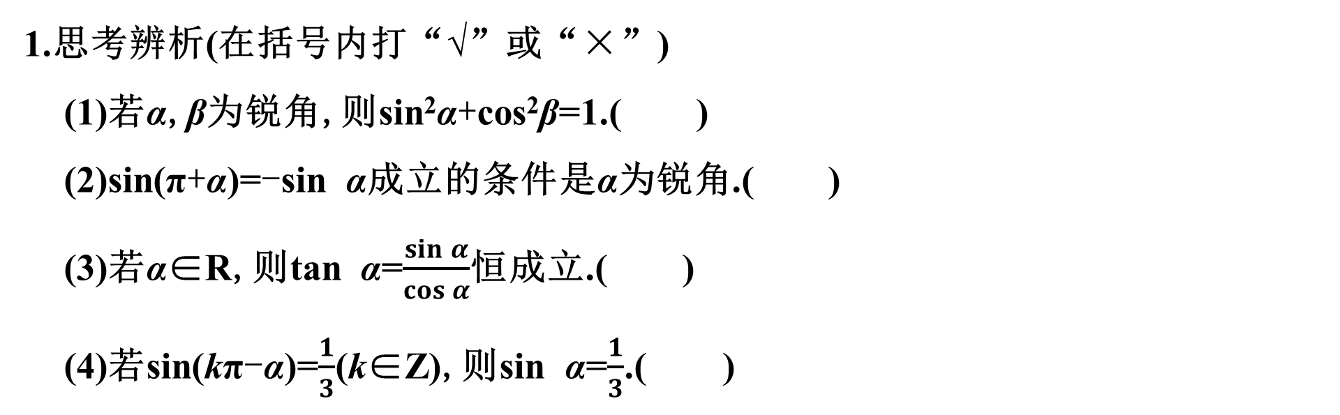
1.思考辨析(在括号内打“√”或“×”)
(1)若α,β为锐角,则sin²α+cos²β=1.( )
(2)sin(π+α)=-sin α成立的条件是α为锐角.( )
(3)若α∈R,则tan α=$\frac{sin α}{cos α}$恒成立.( )
(4)若sin(kπ-α)=$\frac{1}{3}$(k∈Z),则sin α=$\frac{1}{3}$.( )
×
×
×
×

Slide 9
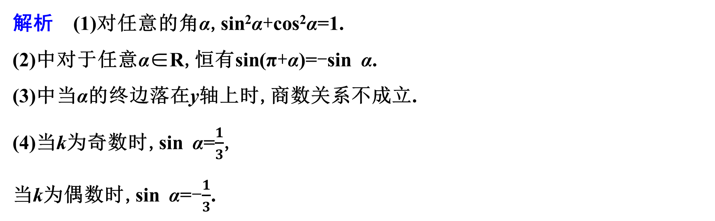
解析 (1)对任意的角α,sin²α+cos²α=1.
(2)中对于任意α∈R,恒有sin(π+α)=-sin α.
(3)中当α的终边落在y轴上时,商数关系不成立.
(4)当k为奇数时,sin α=$\frac{1}{3}$,
当k为偶数时,sin α=-$\frac{1}{3}$.

Slide 10
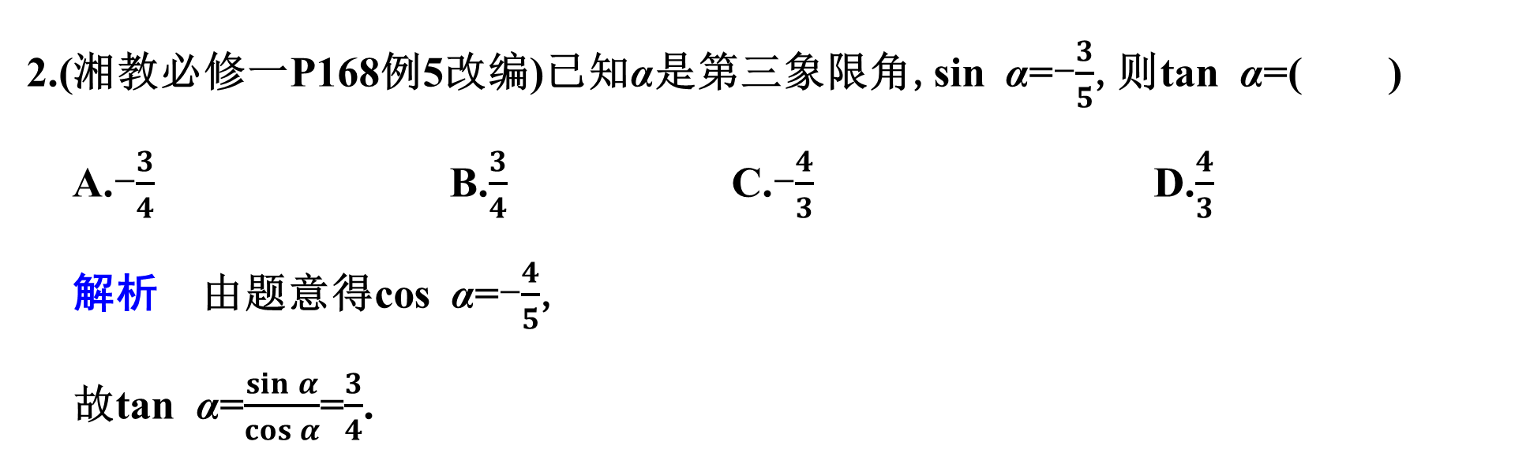
2.(湘教必修一P168例5改编)已知α是第三象限角,sin α=-$\frac{3}{5}$,则tan α=( )
A.-$\frac{3}{4}$ B.$\frac{3}{4}$ C.-$\frac{4}{3}$ D.$\frac{4}{3}$
解析 由题意得cos α=-$\frac{4}{5}$,
故tan α=$\frac{sin α}{cos α}$=$\frac{3}{4}$.
B

Slide 11
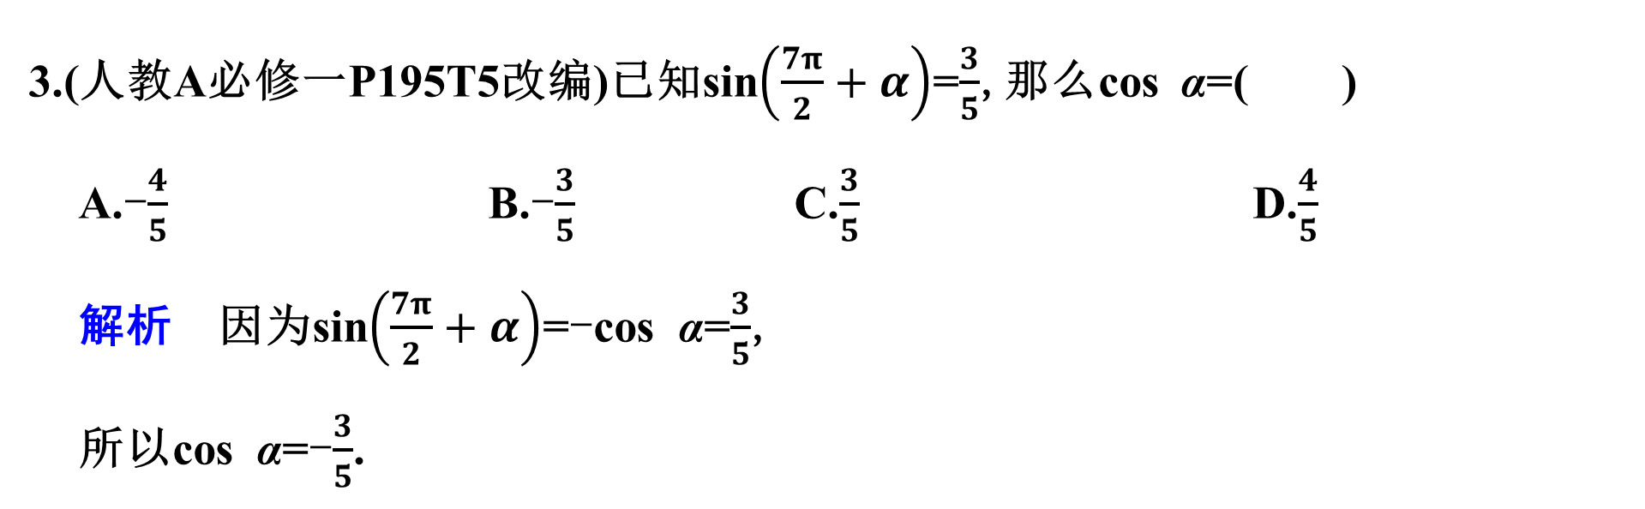
3.(人教A必修一P195T5改编)已知sin$\left(\frac{7π}{2}+α\right)$=$\frac{3}{5}$,那么cos α=( )
A.-$\frac{4}{5}$ B.-$\frac{3}{5}$ C.$\frac{3}{5}$ D.$\frac{4}{5}$
解析 因为sin$\left(\frac{7π}{2}+α\right)$=-cos α=$\frac{3}{5}$,
所以cos α=-$\frac{3}{5}$.
B

Slide 12

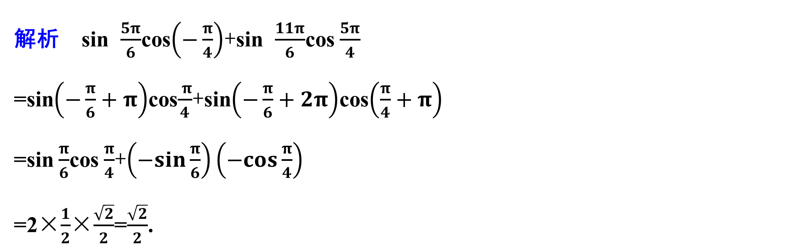
$\frac{\sqrt{2}}{2}$
4.(北师大必修二P24例8(3)改编)求值:sin$\frac{5π}{6}$cos$\left(−\frac{π}{4}\right)$+sin$\frac{11π}{6}$cos$\frac{5π}{4}$= .
解析 sin $\frac{5π}{6}$cos$\left(−\frac{π}{4}\right)$+sin $\frac{11π}{6}$cos$\frac{5π}{4}$
=sin$\left(−\frac{π}{6}+π\right)$cos$\frac{ π}{4}$+sin$\left(−\frac{π}{6}+2π\right)$cos$\left(\frac{π}{4}+π\right)$
=sin$\frac{π}{6}$cos$\frac{π}{4}$+$\left(−sin\frac{π}{6}\right)\left(−cos\frac{π}{4}\right)$
=2×$\frac{1}{2}$×$\frac{\sqrt{2}}{2}$=$\frac{\sqrt{2}}{2}$.

Slide 13
2
考点聚焦突破
KAODIANJUJIAOTUPO

Slide 14

考点一 同角三角函数基本关系式
角度1 切弦互化
例1 (1)(2025·济南质检)若$\frac{2sin θ−cos θ}{sin θ+2cos θ}$=$\frac{1}{2}$,则$\frac{cos θ(1−2sin^{2}θ)}{sin θ+cos θ}$=( )
A.-$\frac{4}{25}$ B.$\frac{4}{25}$ C.-$\frac{3}{25}$ D.$\frac{3}{25}$
解析 ∵$\frac{2sin θ−cos θ}{sin θ+2cos θ}$=$\frac{2tan θ−1}{tan θ+2}$=$\frac{1}{2}$, ∴tan θ=$\frac{4}{3}$,
则$\frac{cos θ(1−2sin^{2 }θ)}{sin θ+cos θ}$=$\frac{1−2sin^{2}θ}{tan θ+1}$=$\frac{1−2×\frac{sin^{2} θ}{sin^{2} θ+cos^{2 }θ}}{tan θ+1}$=$\frac{1−2×\frac{tan^{2 }θ}{tan^{2} θ+1}}{tan θ+1}$
=$\frac{1−tan^{2}θ}{(tan θ+1)(tan^{2}θ+1)}$=$\frac{1−\frac{16}{9}}{\left(\frac{4}{3}+1\right)×\left(\frac{16}{9}+1\right)}$=-$\frac{3}{25}$.
C

Slide 15
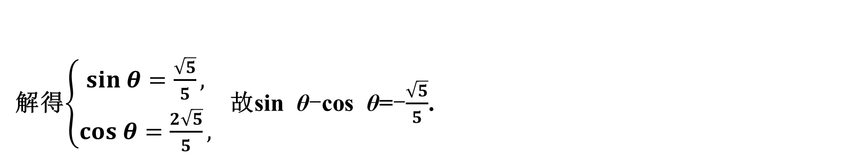
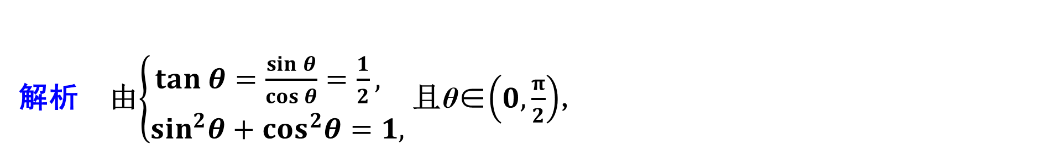
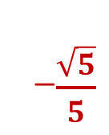
-$\frac{\sqrt{5}}{5}$
(2)(2023·全国乙卷)若θ∈$\left(0,\frac{π}{2}\right)$,tan θ=$\frac{1}{2}$,则sin θ-cos θ= .
解析 由$\left\{\begin{matrix}tan θ=\frac{sin θ}{cos θ}=\frac{1}{2}, \\ sin^{2}θ+cos^{2}θ=1,\end{matrix} \right.$且θ∈$\left(0,\frac{π}{2}\right)$,
解得$\left\{\begin{matrix}sin θ=\frac{\sqrt{5}}{5}, \\ cos θ=\frac{2\sqrt{5}}{5},\end{matrix} \right.$ 故sin θ-cos θ=-$\frac{\sqrt{5}}{5}$.

Slide 16
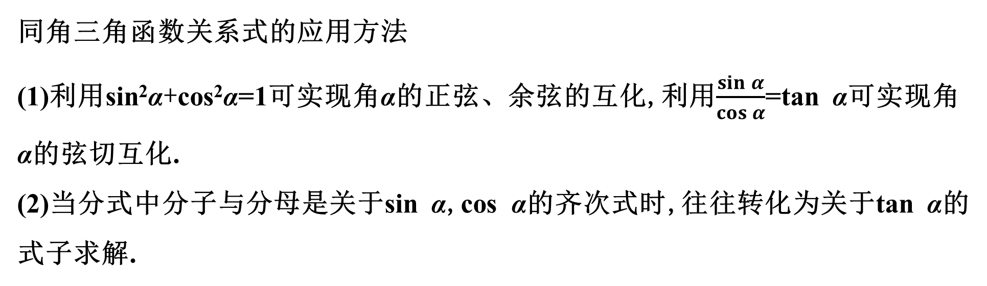
思维建模
同角三角函数关系式的应用方法
(1)利用sin²α+cos²α=1可实现角α的正弦、余弦的互化,利用$\frac{sin α}{cos α}$=tan α可实现角α的弦切互化.
(2)当分式中分子与分母是关于sin α,cos α的齐次式时,往往转化为关于tan α的式子求解.

Slide 17
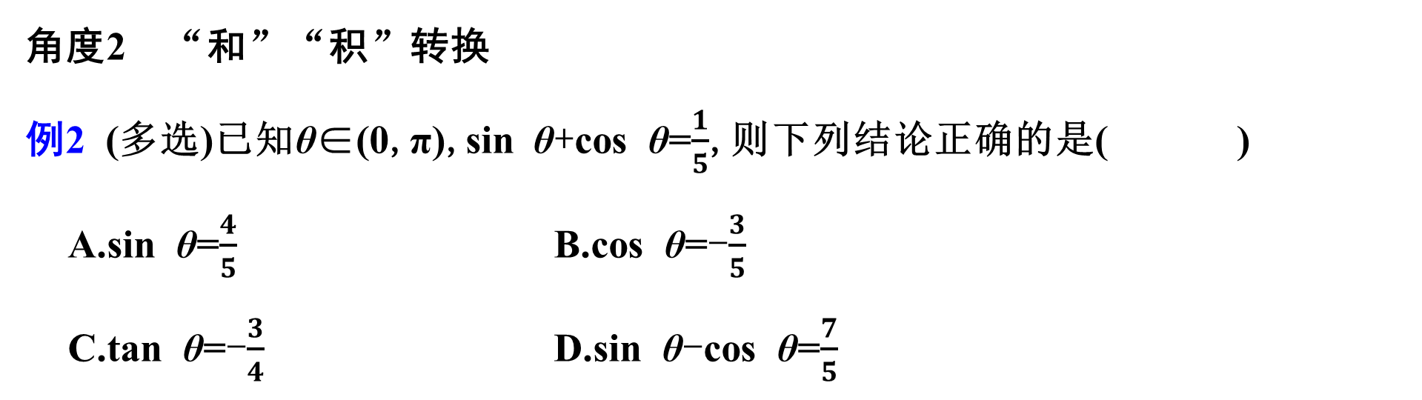
角度2 “和”“积”转换
例2 (多选)已知θ∈(0,π),sin θ+cos θ=$\frac{1}{5}$,则下列结论正确的是( )
A.sin θ=$\frac{4}{5}$ B.cos θ=-$\frac{3}{5}$
C.tan θ=-$\frac{3}{4}$ D.sin θ-cos θ=$\frac{7}{5}$
ABD

Slide 18

解析 由题意知sin θ+cos θ=$\frac{1}{5}$,
∴(sin θ+cos θ)²=1+2sin θcos θ=$\frac{1}{25}$,
∴2sin θcos θ=-$\frac{24}{25}$<0,
又∵θ∈(0,π),∴$\frac{π}{2}$<θ<π,∴sin θ-cos θ>0,
∴sin θ-cos θ=$\sqrt{1−2sin θcos θ}$=$\sqrt{1−\left(−\frac{24}{25}\right)}$=$\sqrt{\frac{49}{25}}$=$\frac{7}{5}$,
∴sin θ=$\frac{4}{5}$,cos θ=-$\frac{3}{5}$.
∴tan θ=-$\frac{4}{3}$,∴A,B,D正确.

Slide 19
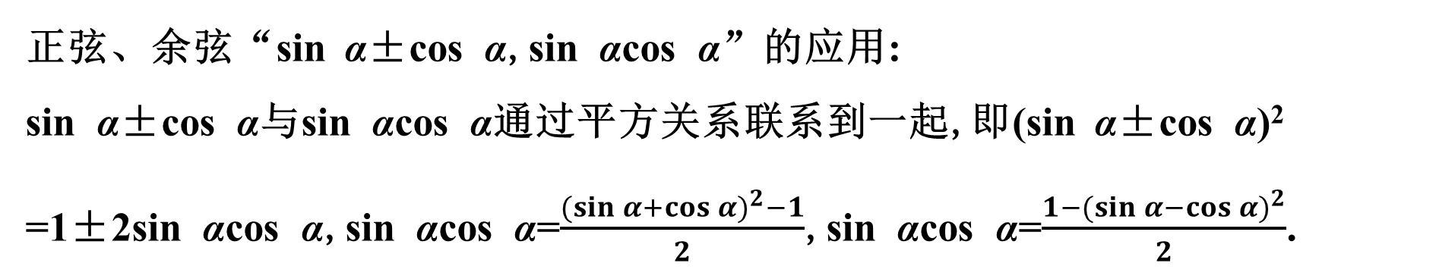
思维建模
正弦、余弦“sin α±cos α,sin αcos α”的应用:
sin α±cos α与sin αcos α通过平方关系联系到一起,即(sin α±cos α)²
=1±2sin αcos α,sin αcos α=$\frac{{(sin α+cos α)}^{2}−1}{2}$,sin αcos α=$\frac{1−{(sin α−cos α)}^{2}}{2}$.

Slide 20

训练1 (1)已知x∈$\left(−\frac{π}{2},0\right)$,sin⁴x+cos⁴x=$\frac{1}{2}$,则sin x-cos x=( )
A.$\sqrt{2}$ B.-$\sqrt{2}$ C.$\frac{\sqrt{2}}{2}$ D.-$\frac{\sqrt{2}}{2}$
解析 因为sin⁴x+cos⁴x=(sin²x+cos²x)²-2sin²xcos²x=1-2sin²xcos²x=$\frac{1}{2}$,
所以sin²xcos²x=$\frac{1}{4}$,
又x∈$\left(−\frac{π}{2},0\right)$,所以sin x<0,cos x>0,sin x-cos x<0,
所以sin xcos x=-$\frac{1}{2}$,
B

Slide 21
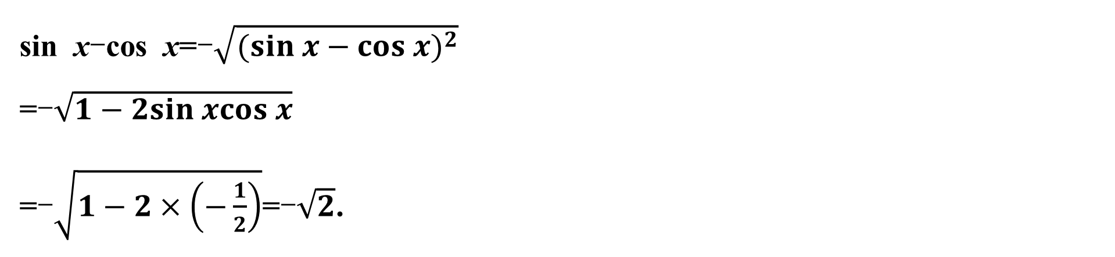
sin x-cos x=-$\sqrt{{(sin x−cos x)}^{2}}$
=-$\sqrt{1−2sin xcos x}$
=-$\sqrt{1−2×\left(−\frac{1}{2}\right)}$=-$\sqrt{2}$.

Slide 22


$$\frac{\sqrt{5}+1}{2}$$
(2)(2025·徐州调研)若θ∈$\left(0,\frac{π}{2}\right)$,$\frac{sin θ}{cos^{2}θ}$=$\frac{sin θ−cos θ}{1−sin 2θ}$,则tan θ= .
解析 因为$\frac{sin θ}{cos^{2}θ}$=$\frac{sin θ−cos θ}{1−sin 2θ}$,所以$\frac{sin θ}{cos^{2}θ}$=$\frac{sin θ−cos θ}{{(sin θ−cos θ)}^{2}}$,
所以$\frac{sin θ}{cos^{2}θ}$=$\frac{1}{sin θ−cos θ}$,
即sin² θ-sin θcos θ-cos²θ=0,
因为θ∈$\left(0,\frac{π}{2}\right)$,所以cos θ≠0,tan θ>0,
所以tan²θ-tan θ-1=0,得tan θ=$\frac{\sqrt{5}+1}{2}$.

Slide 23
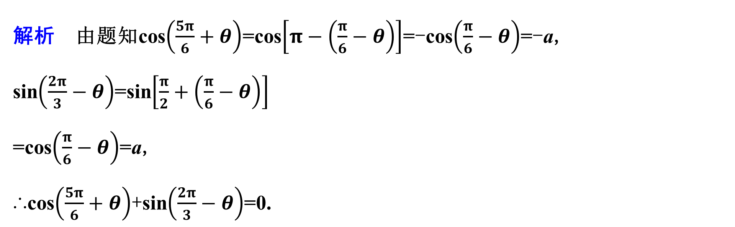
考点二 诱导公式
例3 (1)已知cos$\left(\frac{π}{6}−θ\right)$=a(|a|≤1),则cos$\left(\frac{5π}{6}+θ\right)$+sin$\left(\frac{2π}{3}−θ\right)$= .
0
解析 由题知cos$\left(\frac{5π}{6}+θ\right)$=cos$\left[π−\left(\frac{π}{6}−θ\right)\right]$=-cos$\left(\frac{π}{6}−θ\right)$=-a,
sin$\left(\frac{2π}{3}−θ\right)$=sin$\left[\frac{π}{2}+\left(\frac{π}{6}−θ\right)\right]$
=cos$\left(\frac{π}{6}−θ\right)$=a,
∴cos$\left(\frac{5π}{6}+θ\right)$+sin$\left(\frac{2π}{3}−θ\right)$=0.

Slide 24

(2)化简:$\frac{sin 400°sin 230°}{cos 850°tan 50°}$= .
sin 40°
解析 $\frac{sin 400°sin 230°}{cos 850°tan 50°}$
=$\frac{sin(360°+40°)sin(360°−130°)}{cos(2×360°+130°)tan 50°}$
=$\frac{−sin 40°sin 130°}{cos 130°tan 50°}$=$\frac{−sin 40°sin(180°−50°)}{cos(180°−50°)\frac{sin 50°}{cos 50°}}$
=$\frac{−sin 40°sin 50°}{−cos 50°·\frac{sin 50°}{cos 50°}}$=sin 40°.

Slide 25
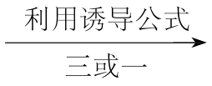

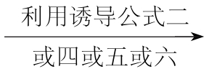
思维建模
1.诱导公式的应用步骤
任意负角的三角函数 任意正角的三角函数 0~2π内的角的三角函数 锐角三角函数.
2.诱导公式的两个应用
(1)求值:负化正,大化小,化到锐角为终了.
(2)化简:统一角,统一名,同角名少为终了.

Slide 26

训练2 (1)已知α∈R,则下列等式恒成立的是( )
A.sin(3π-α)=-sin α B.sin $\frac{π−α}{2}$=-cos $\frac{α}{2}$
C.cos$\left(\frac{5π}{2}+3α\right)$=sin 3α D.cos$\left(\frac{3π}{2}−2α\right)$=-sin 2α
解析 sin(3π-α)=sin(π-α)=sin α,
sin $\frac{π−α}{2}$=sin$\left(\frac{π}{2}−\frac{α}{2}\right)$=cos $\frac{α}{2}$,
cos$\left(\frac{5π}{2}+3α\right)$=cos$\left(\frac{π}{2}+3α\right)$=-sin 3α,
cos$\left(\frac{3π}{2}−2α\right)$=-sin 2α.
D

Slide 27
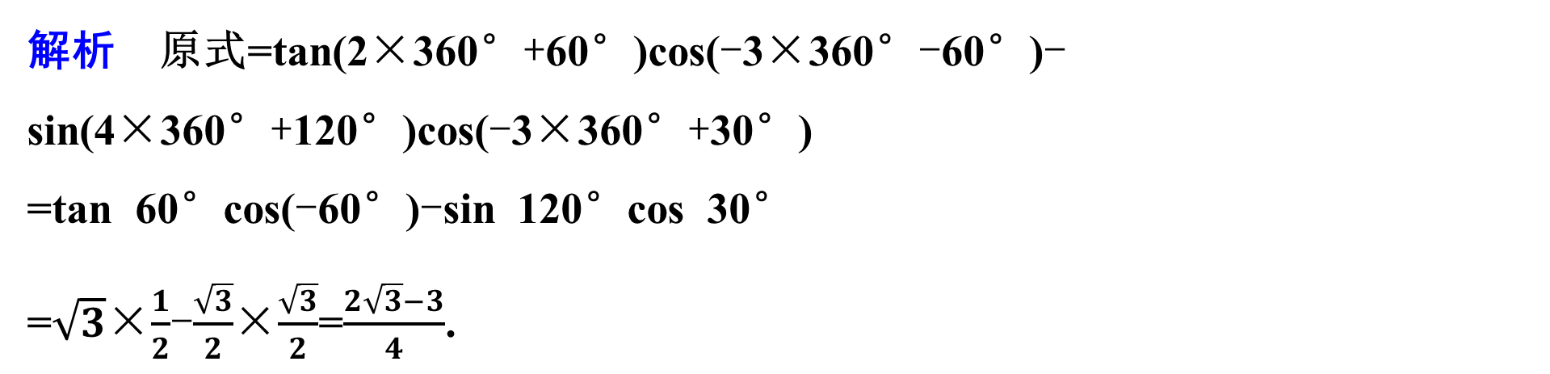

$\frac{2\sqrt{3}−3}{4}$
(2)求值:tan 780°cos(-1 140°)-sin 1 560°·cos(-1 050°)= .
解析 原式=tan(2×360°+60°)cos(-3×360°-60°)-sin(4×360°+120°)cos(-3×360°+30°)
=tan 60°cos(-60°)-sin 120°cos 30°
=$\sqrt{3}$×$\frac{1}{2}$-$\frac{\sqrt{3}}{2}$×$\frac{\sqrt{3}}{2}$=$\frac{2\sqrt{3}−3}{4}$.

Slide 28
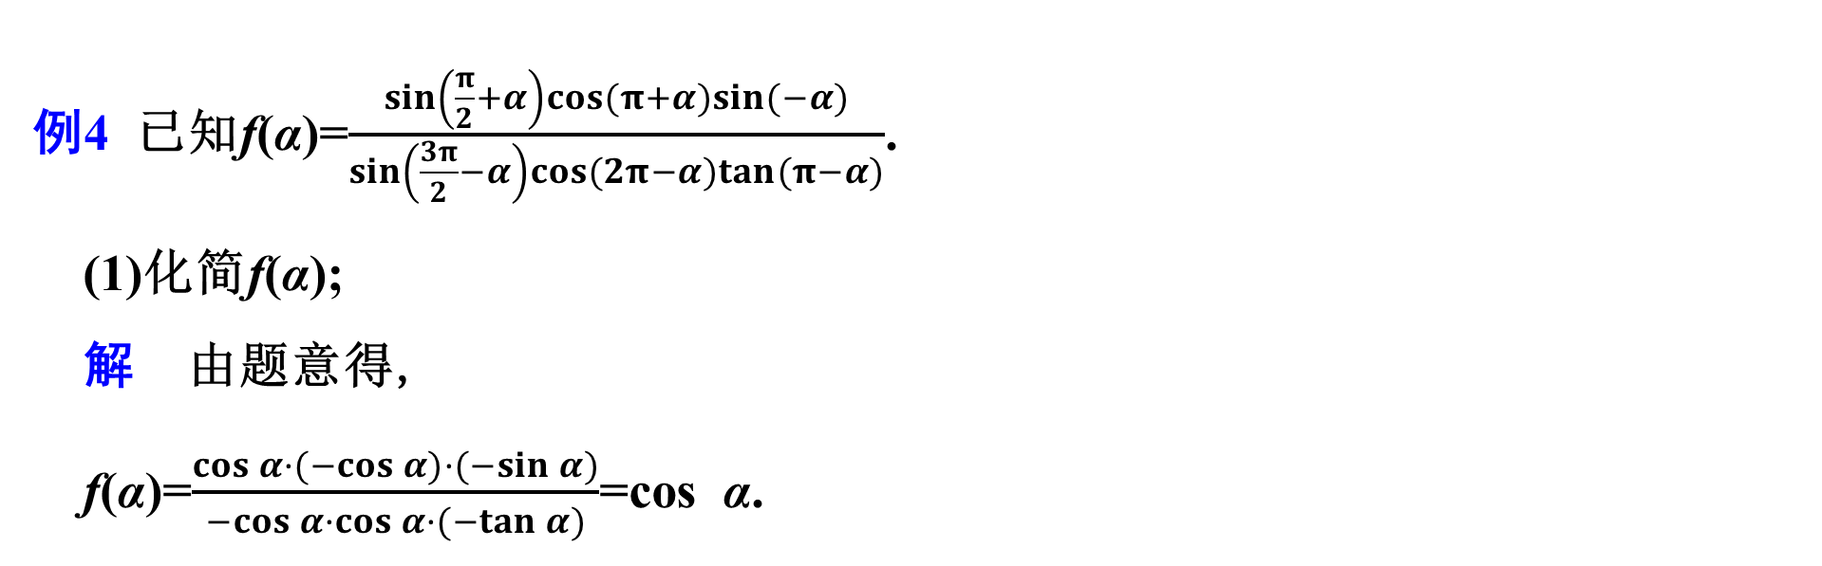
考点三 基本关系式和诱导公式的综合应用
例4 已知f(α)=$\frac{sin\left(\frac{π}{2}+α\right)cos(π+α)sin(−α)}{sin\left(\frac{3π}{2}−α\right)cos(2π−α)tan(π−α)}$.
(1)化简f(α);
解 由题意得,
f(α)=$\frac{cos α·(−cos α)·(−sin α)}{−cos α·cos α·(−tan α)}$=cos α.

Slide 29

(2)若f$\left(\frac{π}{3}−α\right)$=$\frac{1}{3}$,求cos²$\left(\frac{π}{6}+α\right)$+cos$\left(\frac{2π}{3}+α\right)$的值.
解 f$\left(\frac{π}{3}−α\right)$=$\frac{1}{3}$,即cos$\left(\frac{π}{3}−α\right)$=$\frac{1}{3}$,
∴cos²$\left(\frac{π}{6}+α\right)$=cos²$\left[\frac{π}{2}−\left(\frac{π}{3}−α\right)\right]$
=sin²$\left(\frac{π}{3}−α\right)$=1-cos²$\left(\frac{π}{3}−α\right)$=1-$\frac{1}{9}$=$\frac{8}{9}$,
cos$\left(\frac{2π}{3}+α\right)$=cos$\left[π−\left(\frac{π}{3}−α\right)\right]$=-cos$\left(\frac{π}{3}−α\right)$=-$\frac{1}{3}$,
∴cos²$\left(\frac{π}{6}+α\right)$+cos$\left(\frac{2π}{3}+α\right)$=$\frac{8}{9}$-$\frac{1}{3}$=$\frac{5}{9}$.

Slide 30
思维建模
1.利用同角三角函数关系式和诱导公式求值或化简时,关键是寻求条件、结论间的联系,灵活使用公式进行变形.
2.注意角的范围对三角函数符号的影响.

Slide 31

训练3 (1)(2025·丽水模拟)已知sin$\left(\frac{2π}{7}+α\right)$=$\frac{1}{5}$,那么tan$\left(\frac{3π}{14}−α\right)$=( )
A.-$\frac{1}{5}$ B.±2$\sqrt{6}$ C.$\frac{2\sqrt{6}}{5}$ D.2$\sqrt{6}$
解析 因为sin$\left(\frac{2π}{7}+α\right)$=$\frac{1}{5}$,
所以cos$\left(\frac{3π}{14}−α\right)$=cos$\left[\frac{π}{2}−\left(\frac{2π}{7}+α\right)\right]$=sin$\left(\frac{2π}{7}+α\right)$=$\frac{1}{5}$,
则sin$\left(\frac{3π}{14}−α\right)$=±$\sqrt{1−cos^{2}\left(\frac{3π}{14}−α\right)}$=±$\frac{2\sqrt{6}}{5}$,
所以tan$\left(\frac{3π}{14}−α\right)$=$\frac{sin\left(\frac{3π}{14}−α\right)}{cos\left(\frac{3π}{14}−α\right)}$=±2$\sqrt{6}$.
B

Slide 32

(2)(2024·衡水模拟)已知sin$\left(\frac{3π}{2}−α\right)$+cos(π-α)=sin α,则2sin²α-sin αcos α=( )
A.$\frac{21}{10}$ B.$\frac{3}{2}$ C.$\frac{\sqrt{3}}{2}$ D.2
解析 由诱导公式可得sin α=sin$\left(\frac{3π}{2}−α\right)$+cos(π-α)=-2cos α,
所以tan α=-2.
因此,2sin²α-sin αcos α
=$\frac{2sin^{2}α−sin αcos α}{sin^{2}α+cos^{2}α}$=$\frac{2tan^{2}α−tan α}{tan^{2}α+1}$=$\frac{10}{5}$=2.
D

Slide 33
3
课时对点精练
KESHIDUIDIANJINGLIAN

Slide 34
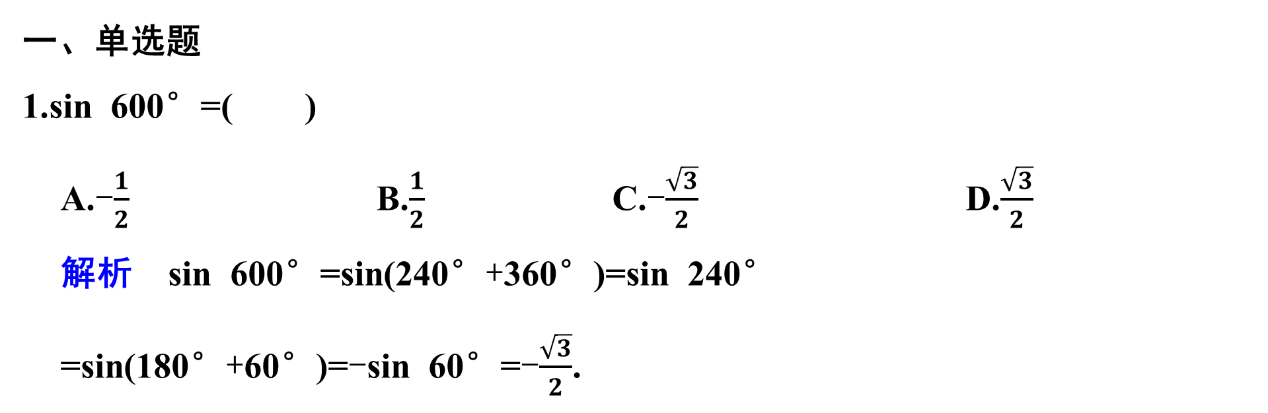
一、单选题
1.sin 600°=( )
A.-$\frac{1}{2}$ B.$\frac{1}{2}$ C.-$\frac{\sqrt{3}}{2}$ D.$\frac{\sqrt{3}}{2}$
解析 sin 600°=sin(240°+360°)=sin 240°
=sin(180°+60°)=-sin 60°=-$\frac{\sqrt{3}}{2}$.
C

Slide 35

2.(2025·成都联考)若角α的顶点在坐标原点,始边为x轴的非负半轴,终边位于第二象限,且sin α=$\frac{1}{2}$,则sin$\left(\frac{π}{2}+α\right)$=( )
A.$\frac{1}{2}$ B.-$\frac{1}{2}$ C.$\frac{\sqrt{3}}{2}$ D.-$\frac{\sqrt{3}}{2}$
解析 因为角α的终边位于第二象限,
则cos α=-$\sqrt{1−sin^{2}α}$=-$\frac{\sqrt{3}}{2}$,
所以sin$\left(\frac{π}{2}+α\right)$=cos α=-$\frac{\sqrt{3}}{2}$.
D

Slide 36

3.(2025·合肥质检)已知$\frac{cos α}{1−sin α}$=2,则tan α=( )
A.$\frac{4}{3}$ B.$\frac{3}{4}$ C.-$\frac{4}{3}$ D.-$\frac{3}{4}$
解析 法一 因为$\frac{cos α}{1−sin α}$=2,
所以cos α+2sin α=2,且cos α≠0,
所以cos²α+4sin αcos α+4sin²α=$\frac{cos^{2}α+4sin αcos α+4sin^{2}α}{sin^{2}α+cos^{2}α}$
=$\frac{1+4tan α+4tan^{2}α}{1+tan^{2}α}$=4,
所以1+4tan α+4tan²α=4(1+tan²α),即4tan α=3,所以tan α=$\frac{3}{4}$.
B

Slide 37
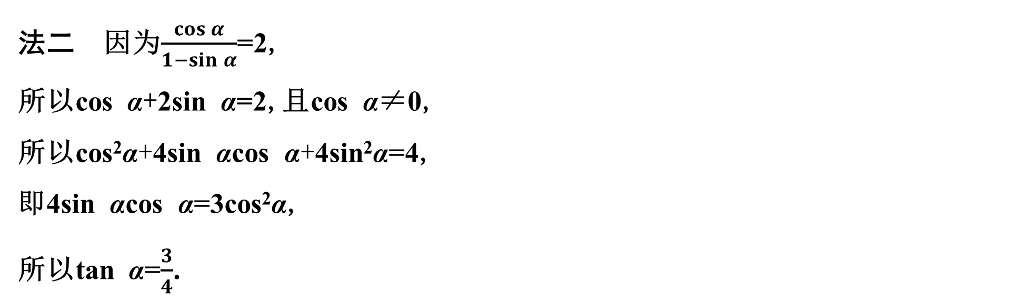
法二 因为$\frac{cos α}{1−sin α}$=2,
所以cos α+2sin α=2,且cos α≠0,
所以cos²α+4sin αcos α+4sin²α=4,
即4sin αcos α=3cos²α,
所以tan α=$\frac{3}{4}$.

Slide 38
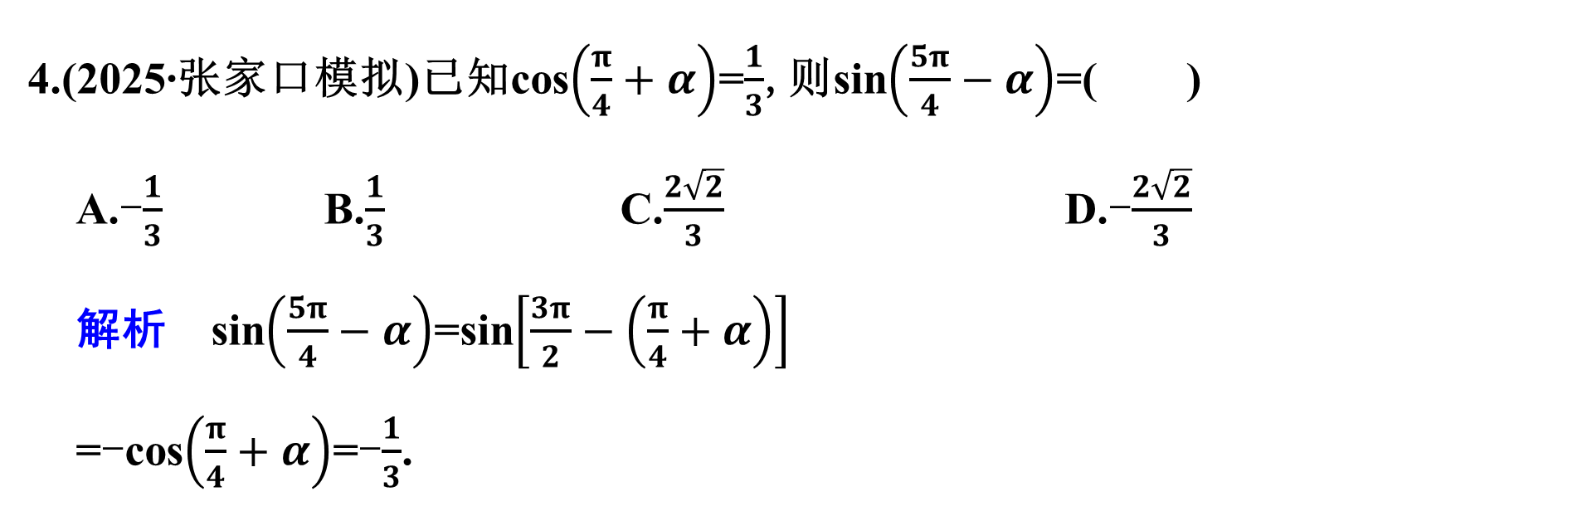
4.(2025·张家口模拟)已知cos$\left(\frac{π}{4}+α\right)$=$\frac{1}{3}$,则sin$\left(\frac{5π}{4}−α\right)$=( )
A.-$\frac{1}{3}$ B.$\frac{1}{3}$ C.$\frac{2\sqrt{2}}{3}$ D.-$\frac{2\sqrt{2}}{3}$
解析 sin$\left(\frac{5π}{4}−α\right)$=sin$\left[\frac{3π}{2}−\left(\frac{π}{4}+α\right)\right]$
=-cos$\left(\frac{π}{4}+α\right)$=-$\frac{1}{3}$.
A

Slide 39

5. (2025·信阳联考)已知cos$\left(α+\frac{π}{12}\right)$+cos$\left(α+\frac{7π}{12}\right)$=$\frac{1}{5}$,则cos$\left(2α+\frac{2π}{3}\right)$=( )
A.-$\frac{23}{25}$ B.$\frac{23}{25}$ C.-$\frac{24}{25}$ D.$\frac{24}{25}$
解析 因为cos$\left(α+\frac{π}{12}\right)$+cos$\left(α+\frac{7π}{12}\right)$=$\frac{1}{5}$,
所以cos$\left(α+\frac{π}{12}\right)$-sin$\left(α+\frac{π}{12}\right)$=$\frac{1}{5}$,
则${\left[cos\left(α+\frac{π}{12}\right)−sin\left(α+\frac{π}{12}\right)\right]}^{2}$=1-2cos$\left(α+\frac{π}{12}\right)$sin$\left(α+\frac{π}{12}\right)$=$\frac{1}{25}$,
则sin$\left(2α+\frac{π}{6}\right)$=$\frac{24}{25}$,故cos$\left(2α+\frac{2π}{3}\right)$=cos$\left(2α+\frac{π}{6}+\frac{π}{2}\right)$
=-sin$\left(2α+\frac{π}{6}\right)$=-$\frac{24}{25}$.
C

Slide 40

6.(2025·衡阳联考)已知α∈$\left(0,\frac{π}{4}\right)$,cos$\left(2α+\frac{3π}{2}\right)$=$\frac{8}{17}$,则tan α=( )
A.$\frac{1}{4}$ B.$\frac{1}{2}$ C.2 D.4
解析 由cos$\left(2α+\frac{3π}{2}\right)$=$\frac{8}{17}$得sin 2α=$\frac{8}{17}$,
所以2sin αcos α=$\frac{8}{17}$,则$\frac{2sin αcos α}{sin^{2}α+cos^{2}α}$=$\frac{8}{17}$,即$\frac{2tan α}{1+tan^{2}α}$=$\frac{8}{17}$,
解得tan α=4或tan α=$\frac{1}{4}$.
又α ∈$\left(0,\frac{π}{4}\right)$,所以0<tan α<1,所以tan α=$\frac{1}{4}$.
A

Slide 41

7.(2025·海口诊断)若α∈(0,π),且cos α-sin α=$\frac{1}{2}$,则tan α=( )
A.$\frac{4+\sqrt{7}}{5}$ B.$\frac{4−\sqrt{7}}{5}$ C.$\frac{4+\sqrt{7}}{3}$ D.$\frac{4−\sqrt{7}}{3}$
解析 ∵cos α-sin α=$\frac{1}{2}$,∴(cos α-sin α)²=$\frac{1}{4}$,
即1-2sin αcos α=$\frac{1}{4}$,∴sin αcos α=$\frac{3}{8}$,∴$\frac{sin αcos α}{sin^{2}α+cos^{2}α}$=$\frac{3}{8}$, 得$\frac{tan α}{1+tan^{2}α}$=$\frac{3}{8}$,
∴3tan²α-8tan α+3=0,∴tan α=$\frac{4−\sqrt{7}}{3}$或tan α=$\frac{4+\sqrt{7}}{3}$.
∵α∈(0,π),且cos α-sin α=$\frac{1}{2}$>0,∴α∈$\left(0,\frac{π}{4}\right)$,∴0<tan α<1,故tan α=$\frac{4−\sqrt{7}}{3}$.
D

Slide 42

8.定义θ与φ都是任意角,若满足θ+φ=$\frac{π}{2}$,则称角θ与φ“广义互余”.已知sin α=$\frac{1}{4}$,下列角β中,可能与角α“广义互余”的是( )
A.sin β=$\frac{\sqrt{15}}{4}$ B.cos($π$+β)=$\frac{1}{4}$ C.tan β=$\frac{\sqrt{15}}{5}$ D.tan β=$\frac{\sqrt{15}}{15}$
解析 若α+β=$\frac{π}{2}$,则cos β=cos$\left(\frac{π}{2}−α\right)$=sin α=$\frac{1}{4}$,
sin β=sin$\left(\frac{π}{2}−α\right)$=cos α=±$\frac{\sqrt{15}}{4}$,
对于A,sin β=$\frac{\sqrt{15}}{4}$,符合;
A

Slide 43

对于B,cos(π+β)=-cos β=$\frac{1}{4}$,
∴cos β=-$\frac{1}{4}$,不符合;
对于C,tan β=$\frac{\sqrt{15}}{5}$,即sin β=$\frac{\sqrt{15}}{5}$cos β,
又sin²β+cos²β=1,∴cos β=±$\frac{\sqrt{10}}{4}$,不符合;
对于D,tan β=$\frac{\sqrt{15}}{15}$,即$\sqrt{15}$sin β=cos β,
又sin²β+cos²β=1,∴sin β=±$\frac{1}{4}$,不符合.

Slide 44
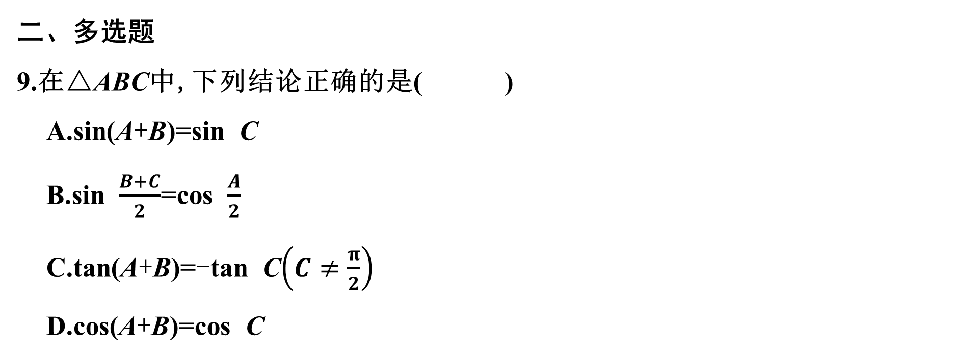
二、多选题
9.在△ABC中,下列结论正确的是( )
A.sin(A+B)=sin C
B.sin $\frac{B+C}{2}$=cos $\frac{A}{2}$
C.tan(A+B)=-tan C$\left(C≠\frac{π}{2}\right)$
D.cos(A+B)=cos C
ABC

Slide 45
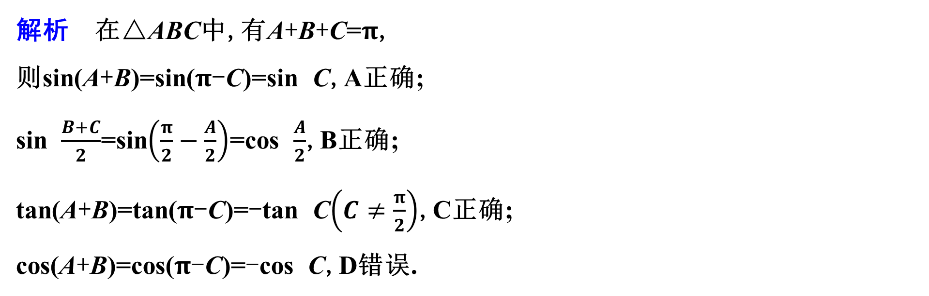
解析 在△ABC中,有A+B+C=$π$,
则sin(A+B)=sin($π$-C)=sin C,A正确;
sin $\frac{B+C}{2}$=sin$\left(\frac{π}{2}−\frac{A}{2}\right)$=cos $\frac{A}{2}$,B正确;
tan(A+B)=tan($π$-C)=-tan C$\left(C≠\frac{π}{2}\right)$,C正确;
cos(A+B)=cos($π$-C)=-cos C,D错误.

Slide 46
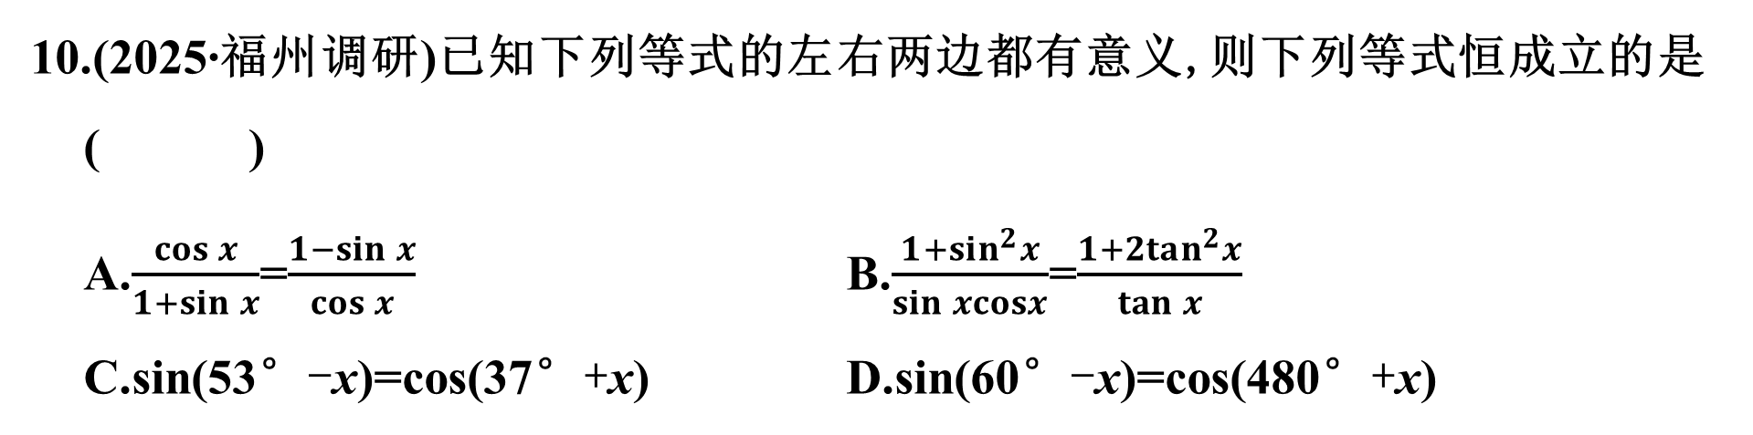
10.(2025·福州调研)已知下列等式的左右两边都有意义,则下列等式恒成立的是( )
A.$\frac{cos x}{1+sin x}$=$\frac{1−sin x}{cos x}$ B.$\frac{1+sin^{2}x}{sin xcosx}$=$\frac{1+2tan^{2}x}{tan x}$
C.sin(53°-x)=cos(37°+x) D.sin(60°-x)=cos(480°+x)
ABC

Slide 47
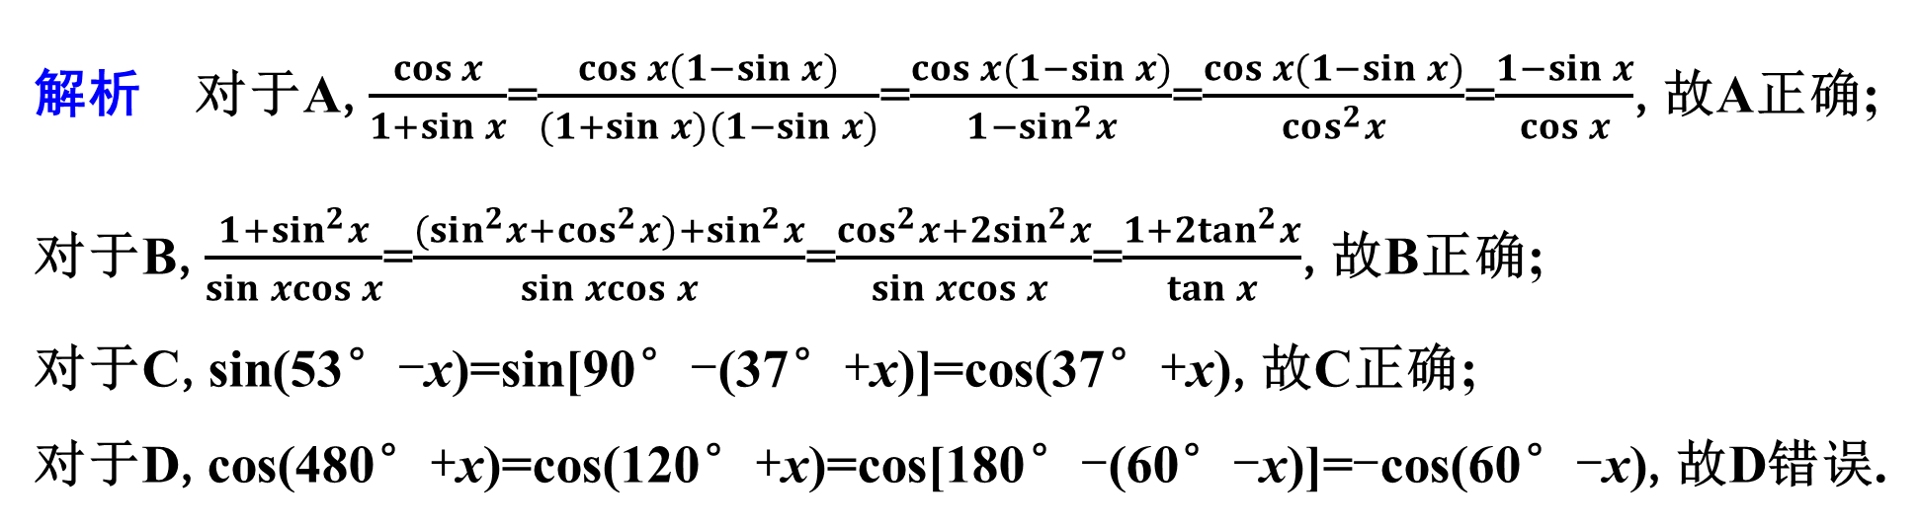
解析 对于A,$\frac{cos x}{1+sin x}$=$\frac{cos x(1−sin x)}{(1+sin x)(1−sin x)}$=$\frac{cos x(1−sin x)}{1−sin^{2}x}$=$\frac{cos x(1−sin x)}{cos^{2}x}$=$\frac{1−sin x}{cos x}$,故A正确;
对于B,$\frac{1+sin^{2}x}{sin xcos x}$=$\frac{(sin^{2}x+cos^{2}x)+sin^{2}x}{sin xcos x}$=$\frac{cos^{2}x+2sin^{2}x}{sin xcos x }$=$\frac{1+2tan^{2}x}{tan x}$,故B正确;
对于C,sin(53°-x)=sin[90°-(37°+x)]=cos(37°+x),故C正确;
对于D,cos(480°+x)=cos(120°+x)=cos[180°-(60°-x)]=-cos(60°-x),故D错误.

Slide 48

11.已知$\frac{sin α+cos α}{sin α−cos α}$=3,-$\frac{π}{2}$<α<$\frac{π}{2}$,则( )
A.tan α=2 B.sin α-cos α=-$\frac{\sqrt{5}}{5}$
C.sin⁴α-cos⁴α=$\frac{3}{5}$ D.$\frac{1−2sin αcos α}{sin^{2}α−cos^{2}α}$=$\frac{1}{3}$
解析 因为$\frac{sin α+cos α}{sin α−cos α}$=$\frac{tan α+1}{tan α−1}$=3,
所以tan α=2>0,且-$\frac{π}{2}$<α<$\frac{π}{2}$,
所以0<α<$\frac{π}{2}$,所以sin α>0,cos α>0,
ACD

Slide 49

由$\frac{sin α+cos α}{sin α−cos α}$=3>0,可得sin α-cos α>0,
故A正确,B错误;
sin⁴α-cos⁴α=(sin²α-cos²α)·(sin²α+cos²α)=sin²α-cos²α
=$\frac{sin^{2}α−cos^{2}α}{sin^{2}α+cos^{2}α}$=$\frac{tan^{2}α−1}{tan^{2}α+1}$=$\frac{4−1}{4+1}$=$\frac{3}{5}$,故C正确;
$\frac{1−2sin αcos α}{sin^{2}α−cos^{2}α}$=$\frac{{(sin α−cos α)}^{2}}{(sin α−cos α)(sin α+cos α)}$
=$\frac{sin α−cos α}{sin α+cos α}$=$\frac{1}{3}$,故D正确.

Slide 50
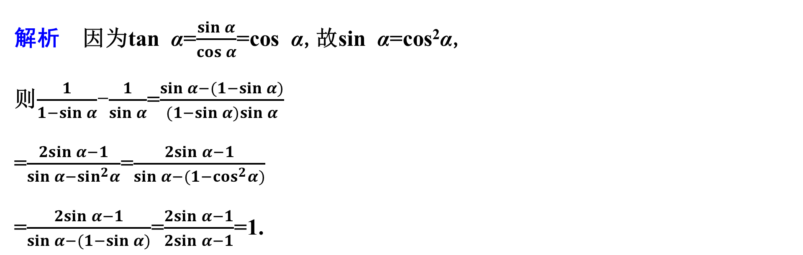
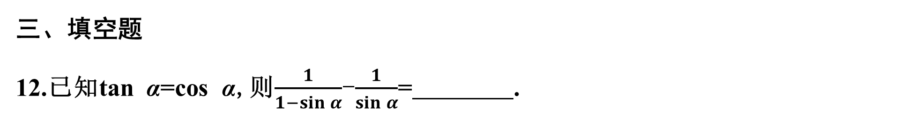
三、填空题
12.已知tan α=cos α,则$\frac{1}{1−sin α}$-$\frac{1}{sin α}$= .
1
解析 因为tan α=$\frac{sin α}{cos α}$=cos α,故sin α=cos²α,
则$\frac{1}{1−sin α}$-$\frac{1}{sin α}$=$\frac{sin α−(1−sin α)}{(1−sin α)sin α}$
=$\frac{2sin α−1}{sin α−sin^{2}α}$=$\frac{2sin α−1}{sin α−(1−cos^{2}α)}$
=$\frac{2sin α−1}{sin α−(1−sin α)}$=$\frac{2sin α−1}{2sin α−1}$=1.

Slide 51


13.已知sin(3π+θ)=$\frac{1}{3}$,则$\frac{cos(π+θ)}{cosθ[cos(π−θ)−1]}$+$\frac{cos(θ−2π)}{sin\left(θ−\frac{3π}{2}\right)cos(θ−π)−sin\left(\frac{3π}{2}+θ\right)}$= .
18
解析 由sin(3π+θ)=$\frac{1}{3}$,可得sin θ=-$\frac{1}{3}$,
∴所求式=$\frac{−cos θ}{cos θ(−cos θ−1)}$+$\frac{cos θ}{−cos^{2}θ+cos θ}$
=$\frac{1}{1+cos θ}$+$\frac{1}{1−cos θ}$=$\frac{2}{(1+cos θ)(1−cos θ)}$
=$\frac{2}{1−cos^{2}θ}$=$\frac{2}{sin^{2}θ}$=18.

Slide 52


-$\frac{24}{175}$
14.已知-π<x<0,sin(π+x)-cos x=-$\frac{1}{5}$,则$\frac{sin 2x+2sin^{2}x}{1−tan x}$= .
解析 由已知,得sin x+cos x=$\frac{1}{5}$,
两边平方得sin²x+2sin xcos x+cos²x=$\frac{1}{25}$,
整理得2sin xcos x=-$\frac{24}{25}$.
∴(sin x-cos x)²=1-2sin xcos x=$\frac{49}{25}$,
由-π<x<0知,sin x<0,

Slide 53

又sin xcos x=-$\frac{12}{25}$<0,
∴cos x>0,∴sin x-cos x<0,故sin x-cos x=-$\frac{7}{5}$.
∴$\frac{sin 2x+2sin^{2}x}{1−tan x}$=$\frac{2sinx(cos x+sin x)}{1−\frac{sin x}{cos x}}$
=$\frac{2sin xcosx(cos x+sin x)}{cos x−sin x}$=$\frac{−\frac{24}{25}×\frac{1}{5}}{\frac{7}{5}}$
=-$\frac{24}{175}$.

